Slide 1
Iedzīvotāju mobilitātes problēma
izglītības tīkla reformas un
apdzīvojuma kontekstā
21.11.2015.
Jānis Turlajs

Slide 2
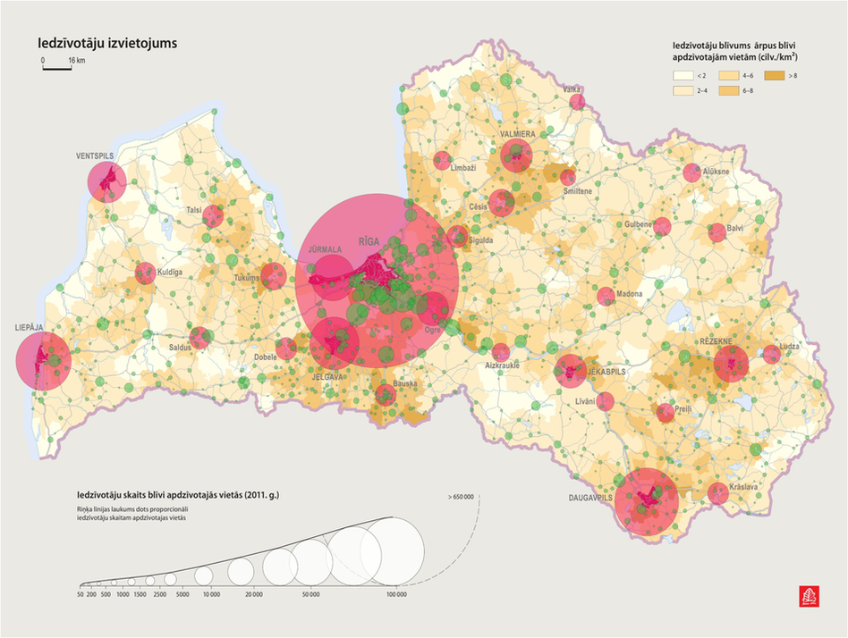

Slide 3
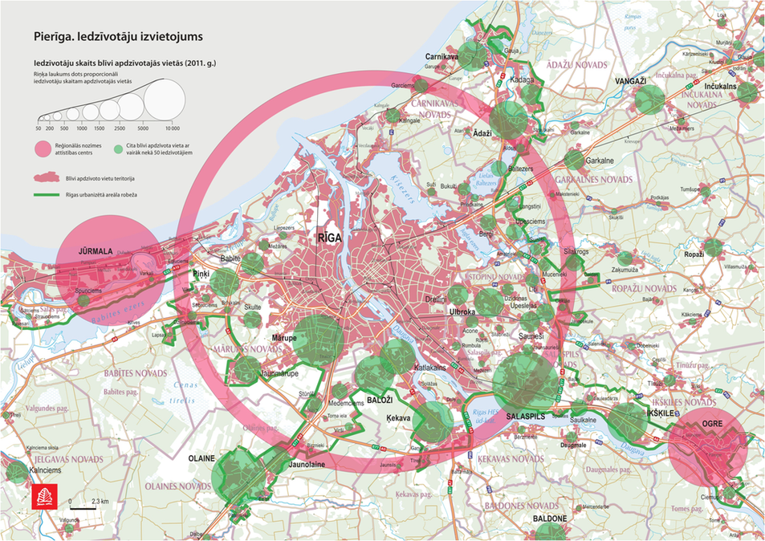

Slide 4
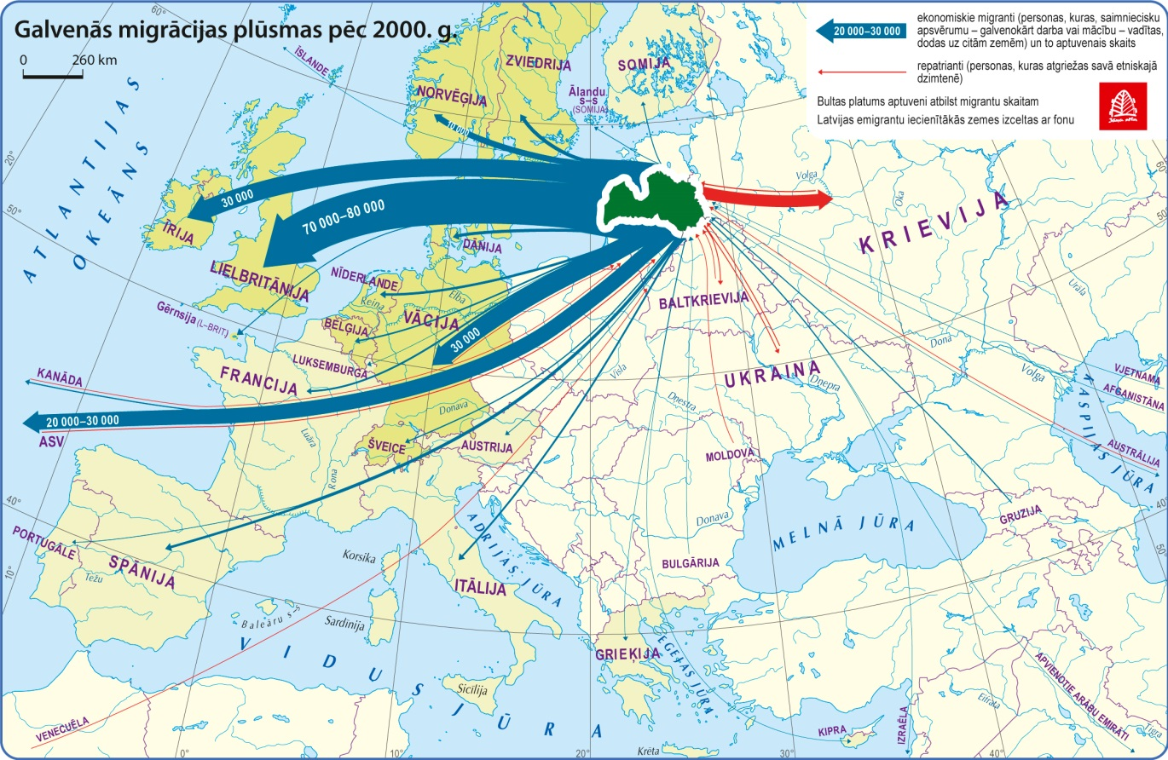

Slide 5
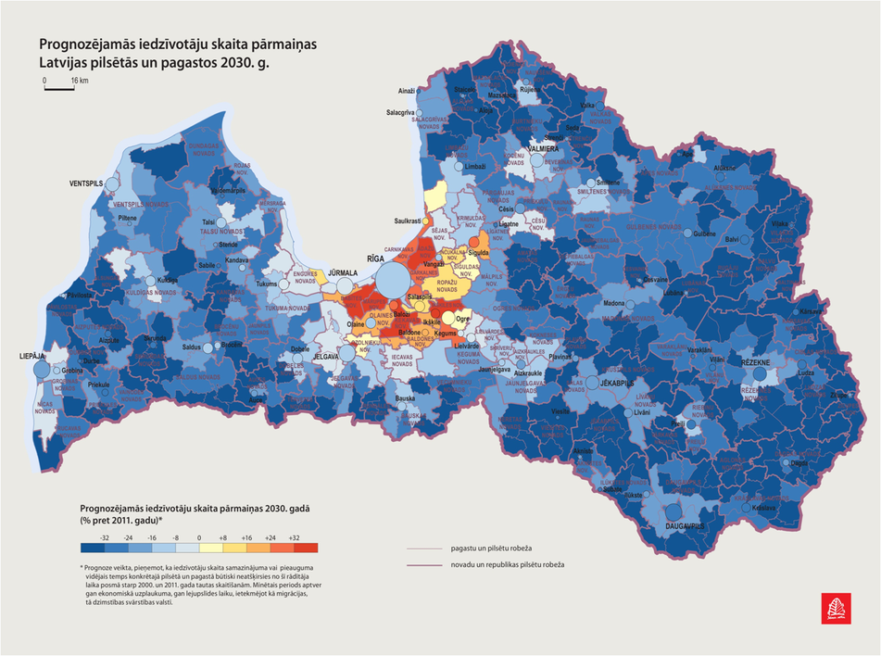

Slide 7
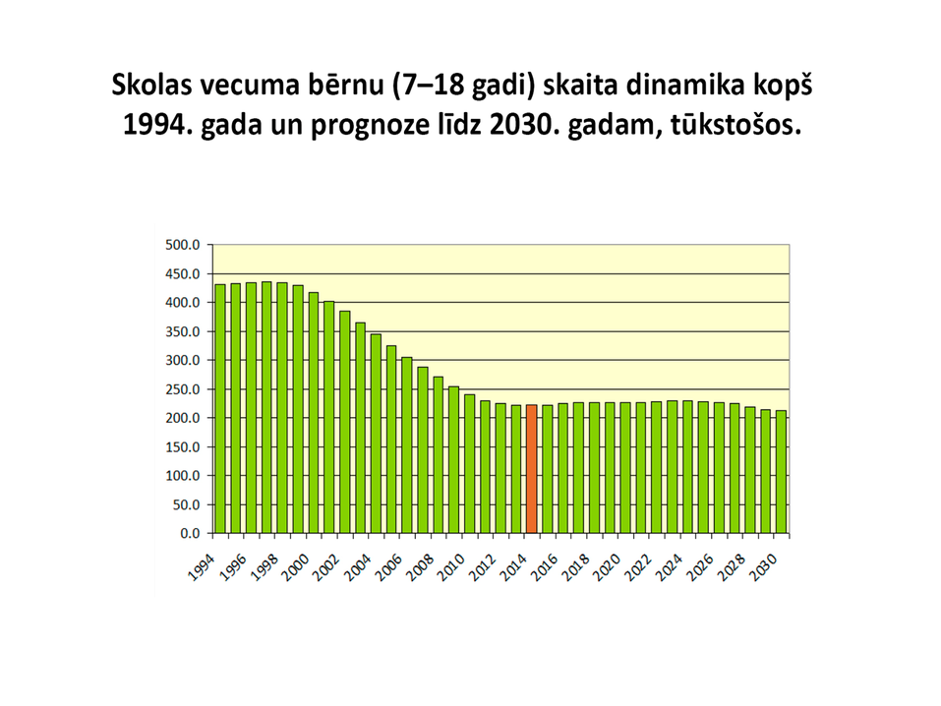

Slide 8
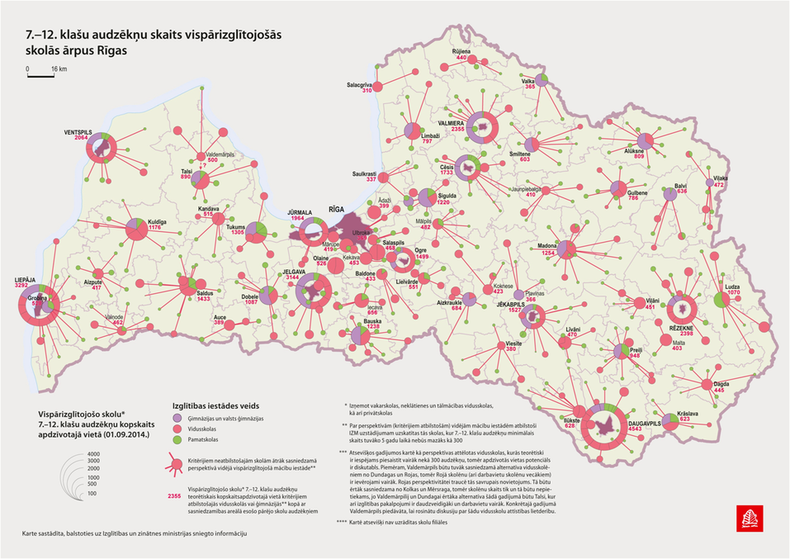

Slide 9
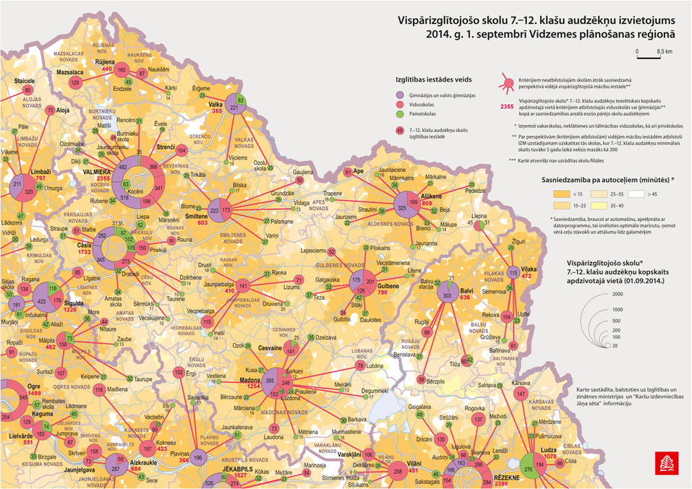

Slide 10
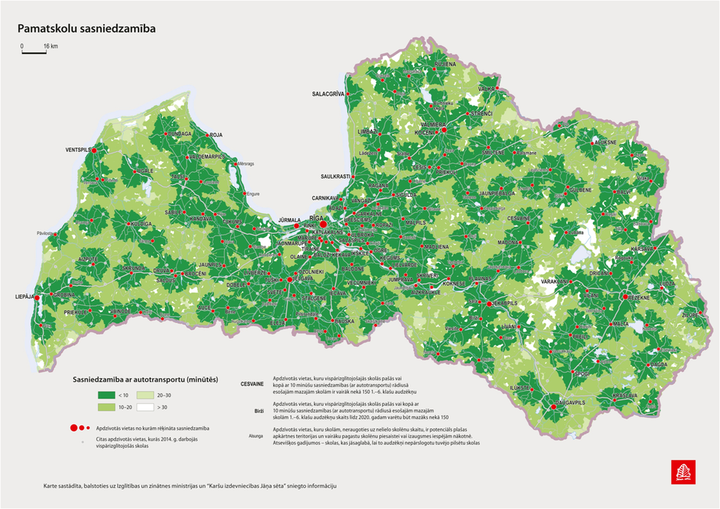

Slide 11
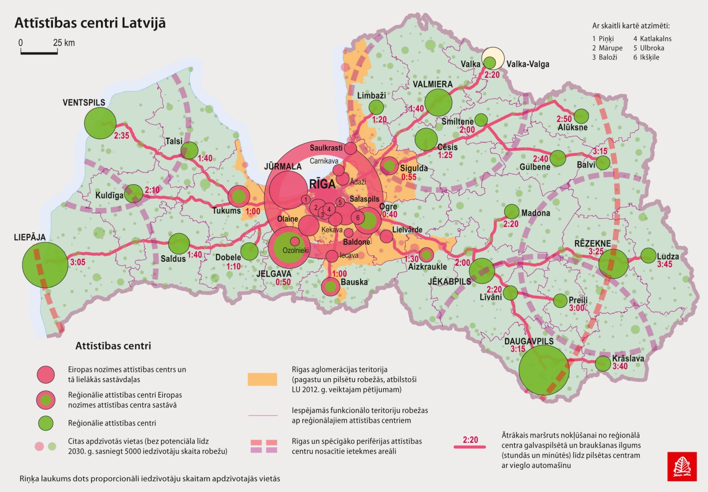

Slide 12
Būtiskākās kļūdas un pārspīlējumi saistībā ar mobilitātes jautājumiem
Netiek pievērsta pienācīga uzmanība esošo pasažieru plūsmu un sabiedriskā autotransporta aizpildījuma monitoringam
Inovācijas sabiedrisko pārvadājumu plānošanā izmanto nepietiekamā mērā vai neizmanto vispār
Daudzviet tiek uzturēts sabiedriskajam transportam paralēls skolēnu pārvadājumu tīkls
Tā kā nav noteikti ierobežojumi, kādos gadījumos pašvaldībām jānodrošina skolēnu nogādāšana izglītības iestādēs, šim pasākumam daudzviet tiek tērēti valsts rocībai neproporcionāli lieli resursi

Slide 13
Pašvaldību meklējumi mobilitātes problēmas risinājumam - piemērs no Jāņa sētas prakses
- Pašvaldība tabulārā formā piegādā anonimizētus datus ar deklarēto iedzīvotāju adresēm un dzimšanas gadiem, skolēnu autobusu pieturu sarakstus ar iekāpjošo skolēnu skaitu u.c. informāciju
- JS veic skolas vecuma deklarēto iedzīvotāju atlasi un kartēšanu, kā arī esošo skolēnu autobusu pasažieru plūsmu kartēšanu
- Izmantojot Latvijā pilnīgāko ceļu tīkla datu bāzi, kā ārī pašu izstrādāto loģistikas programmatūru, JS atbilstoši pašvaldības uzstādījumiem izveido optimālos maršrutus, vai cita rakstura analīzes

Slide 14
Ilgtspējīgas attīstības komisijas starpziņojums
«Priekšlikumi iniciatīvām Latvijas ekonomikas konkurētspējas stiprināšanai»
Komisijas darba grupas sagatavotais piedāvājums diskusijai par risinājumiem cilvēkresursu efektīvai izmantošanai: kvalitatīvas izglītības nodrošināšana

Slide 15
Kvalitatīvas izglītības nodrošināšana
KVALITĀTE
Kvalitatīvas zināšanas un prasmes bērnam
Motivēts
pedagogs
Infrastruktūras
kvalitāte
Modernas mācību vides nodrošinājums
Koncentrācija
Skolu tīklu pārstrukturizēšana
Sociālais nodrošinājums
Risinājumi nabadzības riskam pakļautajiem bērniem
Pieejamība
Transports
Interešu izglītība/
Dienesta viesnīcas/
Veselības aprūpe
Skolu tīkla «sašaurināšana» prasa līdzi risinājumus pieejamībai
Kritēriji pasažieru skaitam/ izmantojamais transportlīdzeklis
Sasniedzamības kritēriji (km; laiks) plūsmu pamatā

Slide 16
Kādi risinājumi kvalitatīvas izglītības nodrošināšanai?
Risinājumi skolu tīklam
Risinājumi skolēnu motivācijai zināšanu un prasmju paaugstināšanā
Risinājumi pedagogu motivācijai
Risinājumi telpiskai mobilitātei

Slide 17
Risinājumi skolu tīklam I
IZM sadarbībā ar SM, VARAM, LM un LPS veikt «ideālā skolu tīkla» kartējumu, to balstot uz izglītības kvalitātes kritērijiem (tos ranžējot pa klašu grupām 1-6. klase; 7-12. klase):
Kritēriju noteikšanā ņem vērā klašu grupu specifiku – atsevišķi kritērijus izdalot 1. – 6. klašu grupai un 7. – 12. klašu grupai (ar Ministru kabineta noteikumiem noteiktais minimālais skolēnu skaits klasē 10. klases atvēršanai nevar būt vienīgais kritērijs).
Kritēriju izstrādē 7. -12.klašu tīkla veidošanā jāņem vērā reģionālās nozīmes attīstības centru un 50 km rādiusā esošo apkārtējo novadu demogrāfiskās tendences.
Pamatskolu (1. - 6. klašu) tīkla noteikšanu atbilstoši izstrādātajiem kritērijiem veic pašvaldības.

Slide 18
Risinājumi skolu tīklam II
Attālums līdz izglītības iestādei – jādefinē maksimālais laiks un attālums, kādu bērns pavada ceļā līdz/no kvalitatīvai izglītības iestādei, un jāizstrādā risinājumi tā īstenošanai.
2. IZM sadarbībā ar FM un pašvaldībām sagatavot aprēķinus kopējai finanšu nepieciešamībai (darba samaksa, skolu uzturēšanas izmaksas, t.sk. arī ceļa izmaksas), salīdzinot esošās izmaksas un finanšu ietaupījumu/pieaugumu pie iespējamās skolu koncentrācijas.
3. FM sagatavot priekšlikumus iespējamām izmaiņām pašvaldību savstarpējos norēķinos, nepieciešamības gadījumā piedāvājot izmaiņas Pašvaldību finanšu izlīdzināšanā (PFI).

Slide 19
Risinājumi skolu tīklam III
4. Izvērtēt pašvaldību finansējuma esošās plūsmas (PIF kritērijs: finansējums atbilstoši bērnu un jauniešu skaitam pašvaldībās) izmaiņu iespējas un lietderību, daļu finansējuma tieši novirzot izglītības iestādei (attiecīgai pašvaldībai), kurā bērns vai jaunietis mācās (nauda seko bērnam), izvērtējot variantus: visām skolu grupām, 7.–12. klasēm, vidusskolām.

Slide 20
Risinājumi telpiskai mobilitātei I
Nozaru ministrijām (t.sk. SM/ATD) sadarbībā ar VARAM un pašvaldībām (LPS un plānošanas reģioniem) sagatavot piedāvājumu gan skolēnu, gan nodarbināto cilvēku pārvadājumu tīkla optimizācijai, par pamatu ņemot «ideālo» skolu tīklu (sadalījumu 1-.6. klase; 7-12. klase) un cilvēku plūsmu (arī svārstmigrāciju darba sasniedzamības nolūkos).
Veikt teritoriju ekonomiskā potenciāla izvērtējumu, ar mērķi - noteikt perspektīvās darbaspēka plūsmas reģionālajā un lokālajā līmenī, iegūto informāciju izmantojot šo plūsmu sinhronizācijai ar skolēnu pārvadājumiem

Slide 21
Risinājumi telpiskai mobilitātei II
Noteikt attālumu līdz izglītības iestādei: – cik km publiskais transports var atļauties braukt pakaļ skolēnam un, kāds ir pieļaujamais attālums km, ko skolēns var noiet līdz skolai vai sabiedriskā transporta pieturvietai, kā arī noteikt maksimālo laiku, ko skolēns drīkst pavadīt ceļā līdz izglītības iestādei (piemēram, Anglijā minimālais un maksimālais attālums no dzīves vietas līdz tuvākajai skolai noteikts no 2 līdz 6 jūdzēm līdz 16 gadu vecumam).
SM sadarbībā ar pašvaldībām izstrādāt vienotus standartus sabiedriskā transporta pieejamībai – pieļaujamais maksimālais attālums līdz sabiedriskā transporta pieturvietai, līdz kuram tiek uzskatīts, ka sabiedriskais transports personai ir pieejams; minimālais transportlīdzekļa noslogojums maršrutā

Slide 22
Risinājumi telpiskai mobilitātei III
Noteikt pašvaldībām par pienākumu informēt ATD par skolēnu maršrutu tīklu un izmaiņām maršrutu tīklā, lai sinhronizētu kopējo maršrutu tīklu (informāciju iesniegt ATD par skolēnu maršrutu tīklu līdz katra gada 10. augustam) un paredzēt iespēju, ka īpašais, pašvaldību organizētais transports sniedz pakalpojumus jebkuram pašvaldības iedzīvotājam, izņemot teritorijas, kas izvietotas sabiedriskā transporta maršrutu tuvumā.
Izvērtēt iespējamos normatīvo aktu grozījumus, kas pašvaldībām sniedz iespējas legāli kompensēt izdevumus privātām personām par sniegto pakalpojumu nodrošinājumu skolēniem nokļūšanai uz/no izglītības iestādi (jābūt noslēgtam līgumam starp pašvaldību un konkrēto pakalpojuma sniedzēju).

Slide 23
Risinājumi telpiskai mobilitātei IV
Izvērtēt iespējamos normatīvo aktu grozījumus, kas legāli ļautu skolēnu autobusā bez samaksas pārvadāt arī citas personas, definējot kritērijus, pie kuriem šāda rīcība pieļaujama.
Nodrošināt, ka pie “ideālā” skolu tīkla pašvaldības apmaksā skolēnu ceļa izdevumus tikai līdz tuvākajai izglītības iestādei (7-12. klašu grupai), neierobežojot vecāku izvēli par bērna izglītošanas vietu (attāluma starpību apmaksā vecāki, ja izvēlas bērnu izglītot skolā, kas nav tuvākā dzīvesvietai).
Izstrādāt pasākumu plānu, kas mazinātu skolēnu mazkustīgo dzīves veidu, sekmējot drošu skolēnu nokļūšanu skolā, ejot kājām vai braucot ar velosipēdu.

Slide 24
Risinājumi telpiskai mobilitātei V
2. ATD izstrādāt piedāvājumu autopārvadājumu sinhronizācijas mehānismam, novēršot pašvaldību organizētā un sabiedriskā transporta pārvadājumu dublēšanos (t.sk. skolēnu autobusa maršruts līdz sabiedriskajam autobusam; skolēnu pārvadājumiem arī citu kategoriju pasažieriem).
3. IZM sadarbībā ar pašvaldībām nodrošināt pamatizglītības un vidējās izglītības audzēkņu iesaistīšanu ārpusskolas aktivitātēs/interešu izglītību, tādējādi neorganizējot atsevišķus reisus bērnu mobilizēšanai pēc mācību procesa apguves, bet, gan sinhronizējot ar nodarbināto, iedzīvotāju piekļuvi darba vietām.
4. Kā papildus atbalsta risinājums pieejamības nodrošināšanai – jāizvērtē kvalitatīvu dienesta viesnīcu nodrošinājums 7-12. klašu grupai (princips “tuvāk ģimenei” attiecībā uz 1.-6. klašu vecuma bērniem.)

Slide 25
Risinājumi pedagogu motivācijai
1. IZM sadarbībā ar FM un LPS jāsniedz konkrēti aprēķini par nepieciešamo finansējumu jaunajai pedagogu atalgojuma sistēmas ieviešanai no valsts pie «ideālā» skolu tīkla modeļa ieviešanas.
2. IZM pārskatīt un, ja nepieciešams, precizēt pedagogu kvalitātes prasību īstenošanas pasākumus atbilstoši «ideālajam» skolu tīklam un jaunajai pedagogu atalgojuma sistēmai, uzsvaru liekot nevis uz formālām atskaitēm, bet pedagogu darba ražību un audzēkņu sekmēm.
3. IZM sadarbībā ar augstākās izglītības institūcijām izvērtēt iespēju definēt augstākus jauno pedagogu uzņemšanas kvalitātes standartus.
4. IZM izstrādāt pedagogu motivācijas «izcilības programmu» - pedagogu motivēšanai un izglītošanai izcilu skolēnu sagatavošanā un darbam ar bērniem ar īpašām vajadzībām un nabadzības riskam pakļautajām grupām.
5. IZM un pašvaldībām izstrādāt mehānismu, kas mazinātu iespēju, ka skolu optimizācijas procesā izglītības nozare zaudētu «izcilības programmas» ietvaros novērtētākos pedagogus.

Slide 26
Risinājumi skolēnu motivācijai zināšanu un prasmju paaugstināšanai
IZM izstrādāt priekšlikumus skolēnu motivācijas celšanai – tiekšanos uz izcilību (stipendijas, apmaksātas radošās nometnes un dalība starptautiskās mācību olimpiādēs).
2. IZM, LM, pašvaldībām rast risinājumus motivācijas radīšanai prasmju un zināšanu apguvei nabadzības riskam pakļautajiem bērniem, veicinot nevienlīdzības mazināšanos:
Interešu un profesionālās ievirzes izglītības un veselības aprūpes nodrošinājums nabadzības riskam pakļautajiem bērniem (izrietot no «ideālā skolu tīkla» un ar to saistīto pārvadājumu sistēmu)
Pašvaldībām nodrošināt dienesta viesnīcas nabadzības riskam pakļautajiem bērniem – ja nav labāku alternatīvu risinājumu bērnu integrācijai izglītības procesā.

Slide 27
Paldies par uzmanību!

